Slide 1



PGD & ĐT QUẬN HẢI AN
TRƯỜNG TIỂU HỌC THÀNH TÔ
CHÀO MỪNG CÁC THẦY CÔ GIÁO
TỚI DỰ TIẾT TIẾNG VIỆT
LỚP 3
Giáo viên: Lê Thị Thúy Hường
Năm sinh: 2000

Slide 2

KHỞI ĐỘNG

Slide 3







Tiếng Việt
Bài đọc 2: Cha sẽ luôn ở bên con
(Tiết 2)

Slide 4


Slide 5


Slide 6


Slide 7


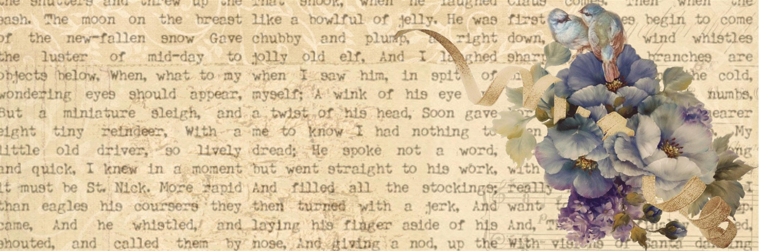

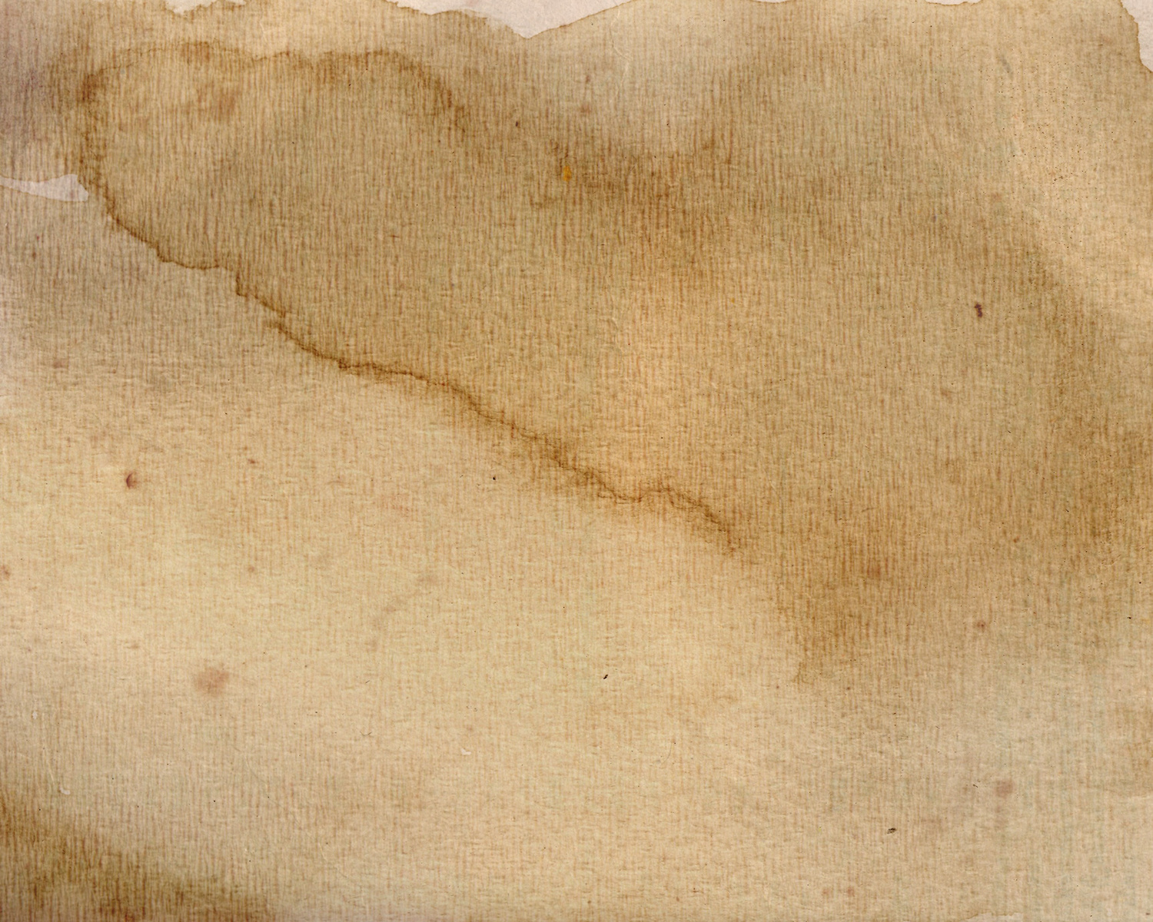




LUẬT CHƠI
Có 4 câu hỏi, thời gian trả lời cho mỗi câu hỏi là 10 giây.
Trong 10 giây, các em hãy dùng ngôn ngữ hình thể để đưa ra đáp án chính xác.
Bạn nào trả lời đúng và nhanh nhất cả 4 câu hỏi sẽ rung được chuông vàng.
Thank
you!

Slide 8




Chuyện gì xảy ra với ngôi trường của
cậu con trai khi động đất?
Câu 1
Ngôi trường bị sụp đổ hoàn toàn và
chỉ còn là một đống đổ nát.
8
3
2
5
9
6
1
7
4
10
A
Ngôi trường chỉ bị hư hỏng nhẹ.
B
Hết giờ
Ngôi trường vẫn khang trang, sạch sẽ.
C

Slide 9
KĨ NĂNG THOÁT HIỂM KHI XẢY RA ĐỘNG ĐẤT

Slide 10
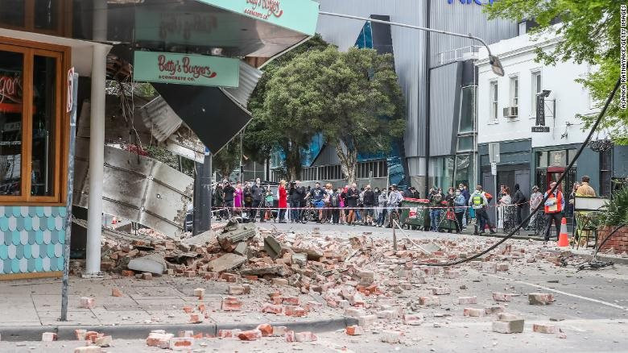
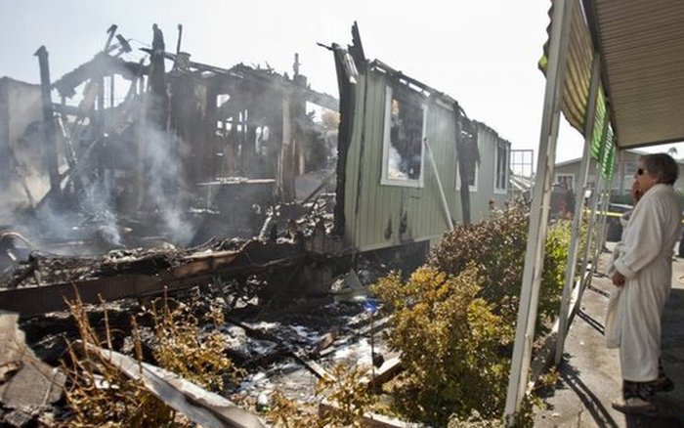

Slide 11
Vì sao người cha vẫn quyết tâm đào bới đống đổ nát
khi mọi người cho rằng không còn hi vọng?
Câu 2
Vì ông nghe mọi người khuyên bảo.
9
8
4
1
10
2
5
6
A
7
3
Vì ông nhớ lại lời hứa với con:“Dù có
chuyện gì xảy ra, cha cũng sẽ luôn ở bên con”.
B
Hết giờ
Vì ông nhớ được vị trí lớp học của con.
c

Slide 12
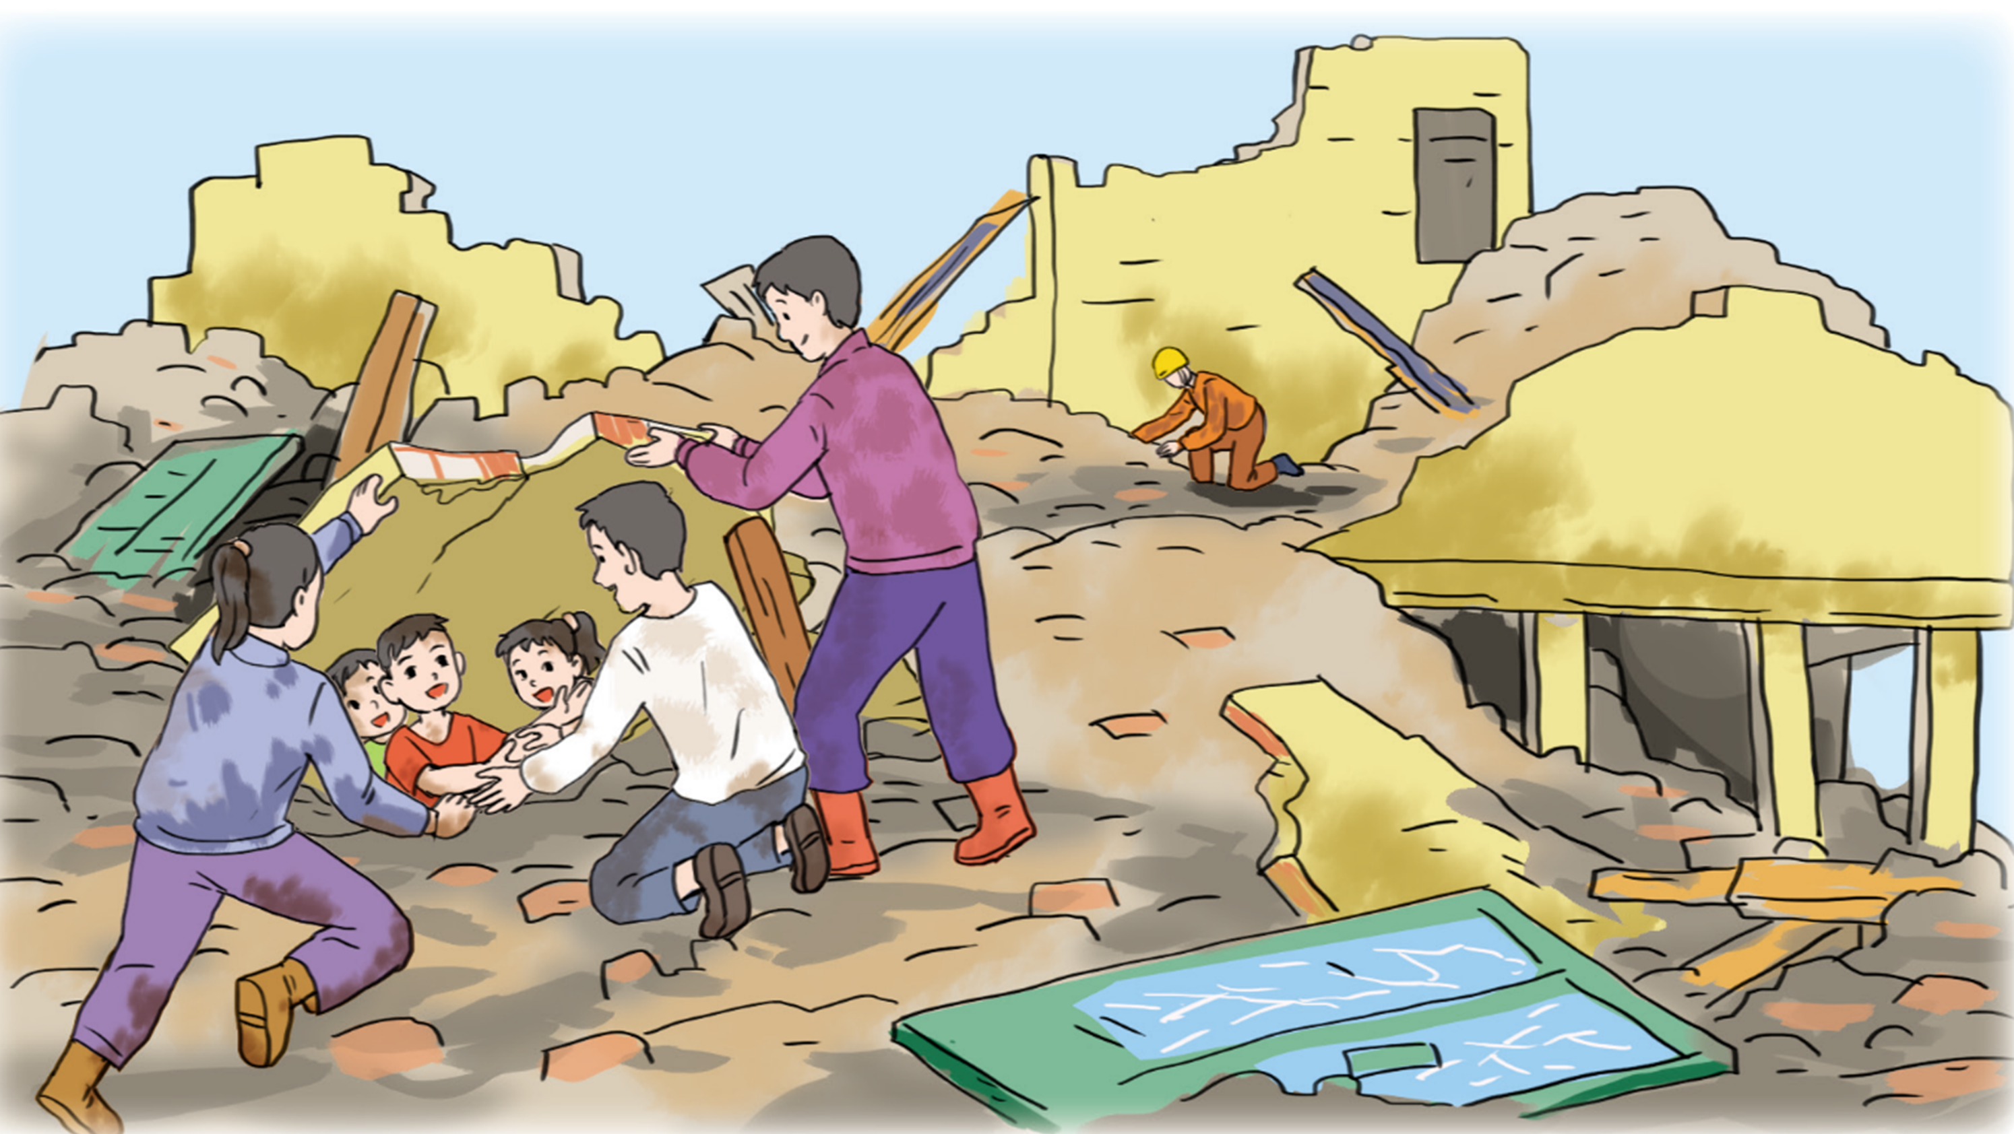
Quyết tâm của người cha đã đem lại kết quả gì?
Câu 3
Ông đã không tìm thấy con trai.
A
Hết giờ
Ông chỉ tìm được các bạn của con.
B
8
2
7
10
5
9
1
3
4
6
Ông đã cứu thoát được con trai
và các bạn.
C

Slide 13
Chi tiết nào cho thấy cậu con trai
rất tin tưởng vào cha mình?
Câu 4
Chi tiết người cha tìm con trai.
9
8
4
1
10
2
5
6
7
A
3
Chi tiết cậu bé khẳng định cha
nhất định sẽ đến cứu mình và các bạn.
B
Hết giờ
Chi tiết người cha lật từng
mảng tường lớn.
c

Slide 14






Nội dung câu chuyện là tình yêu của người cha dành cho con và sự tin tưởng của cậu bé đối với cha mình.

Slide 15

LUYỆN ĐỌC LẠI

Slide 16

ĐOẠN 1
Một trận động đất lớn xảy ra. Chỉ trong vòng bốn phút, nó đã san bằng thành phố. Giữa cơn hỗn loạn đó, một người cha chạy vội đến trường học của con. Ông bàng hoàng, lặng đi vì ngôi trường chỉ còn là một đống đổ nát.

Slide 17
ĐOẠN 2
Ông cố nhớ lại vị trí lớp học của con, chạy đến đó và ra sức đào bới. Mọi người kéo ông ra và an ủi:
Muộn quá rồi! Bác không làm được gì nữa đâu!
Nhưng với ai, ông cũng chỉ có một câu hỏi: “Bác có giúp tôi không?”, rồi tiếp tục đào bới. Nhiều người bắt đầu đào bới cùng ông.

Slide 18
Có tiếng đáp lại: “Cha ơi, con ở đây!”. Mọi người cùng ào đến. Bức tường đã tạo ra một khoảng trống nhỏ nên bọn trẻ còn sống. Bọn trẻ được cứu thoát. Cậu con trai ôm chầm lấy cha: - Cha ơi! Con đã bảo các bạn là nhất định cha sẽ cứu con và các bạn mà!
ĐOẠN 3

Slide 19
ĐỌC CHO NHAU NGHE

Slide 20
LUYỆN TẬP

Slide 21




Bài tập 1: Tìm câu hỏi trong bài và cho biết:
Những từ ngữ nào cho em biết đó là câu hỏi?
Cuối câu hỏi có dấu gì?

Slide 22
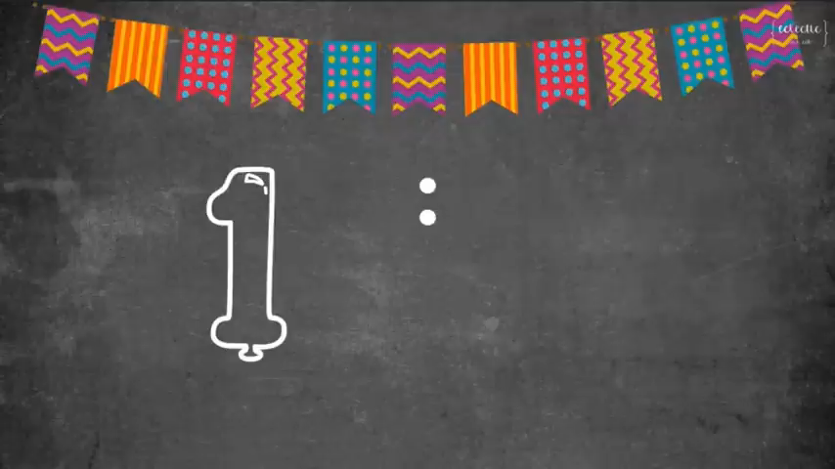
LÀM VIỆC CÁ NHÂN
TÌM CÂU HỎI TRONG BÀI

Slide 23


“Bác có giúp tôi không ?”

Slide 24
THẢO NHÓM ĐÔI
Thực hiện yêu cầu thứ 2 của bài tập 1

Slide 25
“Bác có giúp tôi không ?”

Slide 26








KẾT LUẬN
- Câu hỏi dùng để hỏi về một điều chưa biết.
- Dấu hiệu nhận biết câu hỏi:
+ Dựa vào các từ nghi vấn (có, không, gì, nào, sao, được chứ, được không, có thể - không...)
+ Dựa vào dấu kết thúc câu : Dấu chấm hỏi (?)

Slide 27

Bài tập 2: Đặt một câu hỏi để hỏi về việc làm của người cha (hoặc những người đã can ngăn hay đã giúp đỡ ông).
M
Người cha đã làm gì sau trận động đất?

Slide 30






CẢM ƠN CÁC EM ĐÃ CHÚ Ý LẮNG NGHE BÀI GIẢNG!

